Slide 1

INFORMÁTICA, PROGRAMACIÓN Y SOPORTE TÉCNICO

Slide 2
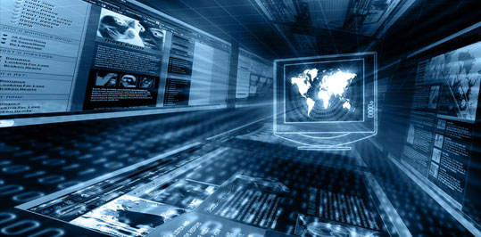
INFORMÁTICA
La palabra Informática procede del francés Informatique, formada por la contracción de los vocablos Información y automática. En los países anglosajones se conoce con el nombre Computer Science (Ciencia de las computadoras). La informática es la técnica vinculada al desarrollo de la computadora; es un conjunto de conocimientos, tantos teóricos como prácticos, sobre como se construye, como funciona y como se emplea ésta. De manera más sencilla se puede definir como la ciencia que estudia la información, y los medios de automatización y transmisión para poder tratarla y procesarla. Se podría decir que la materia prima de la informática es la información, mientras que su objetivo formal es el tratamiento de la misma.

Slide 3
La informática surgió como el centro de atención sobre el cual giraron cada uno de los desarrollos tecnológicos del siglo pasado. Cada vez que ha aparecido un nuevo fenómeno en nuestra historia, el hombre ha desarrollado una nueva ciencia que tratara de estudiarlo y describirlo. Surgieron las computadoras y con ellas se desarrolló la Informática.
Las funciones esenciales que puede presentar la informática son el desarrollo y construcción de nuevas máquinas, el desarrollo e implantación de nuevos métodos de trabajo, así como la construcción y mejora de aplicaciones informáticas (programas). Sus aspectos envuelven desde la programación y la arquitectura informática hasta la inteligencia artificial y la robótica.

Slide 4
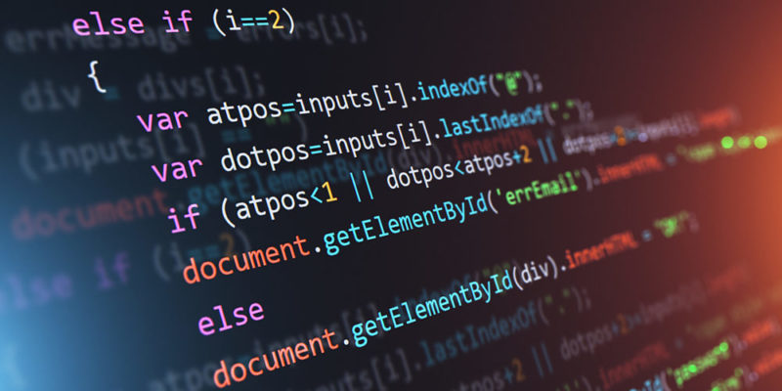
PROGRAMACIÓN
En el ámbito de la informática, la programación refiere a la acción de crear programas o aplicaciones, a través del desarrollo de un código fuente, el cual se basa en el conjunto de instrucciones que sigue el ordenador para ejecutar un programa.
Estas instrucciones se encuentran escritas en lenguaje de programación que luego son traducidas a un lenguaje de máquina, que puede ser interpretado y ejecutado por el hardware del equipo (parte física del equipo). Dicho código fuente es creado, diseñado, codificado, mantenido y depurado a través de la programación, donde el principal objetivo a lograr es el desarrollo de sistemas que sean eficaces, accesibles y agradables o amigables para el usuario.

Slide 5
Los programas informáticos suelen seguir algoritmos, que son el conjunto de instrucciones que se encuentran organizadas y relacionadas entre sí de cierta manera y que permiten llegar a la solución de un problema, y que a su vez contienen módulos más pequeños que le aportan detalles más finos. Todo esto a escala de gran complejidad forma parte de la programación informática que permite trabajar al software de los equipos de computación y la cual suele ser llevada a cabo por técnicos o ingenieros en sistemas.
En los comienzos del desarrollo de la programación informática, se utilizaban lenguajes máquina muy básicos y limitados como el sistema binario (uso de los números 0 y 1 en distintas combinaciones); más tarde comenzaron a surgir lenguajes que hacían uso de códigos de palabras, y luego, conjuntos de algoritmos mucho más complejos que se denominaron lenguajes de alto nivel.

Slide 6
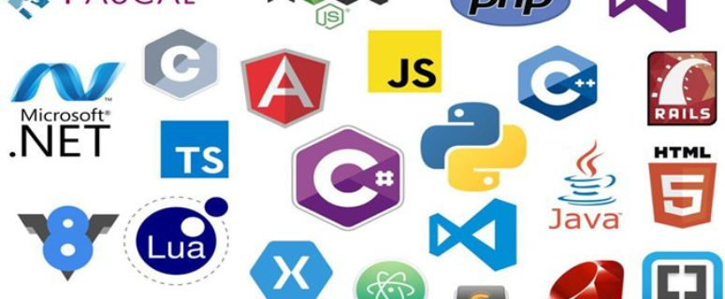
LENGUAJES DE PROGRAMACIÓN
EJEMPLOS
En informática, se conoce como lenguaje de programación a un programa destinado a la construcción de otros programas informáticos. Su nombre se debe a que comprende un lenguaje formal que está diseñado para organizar algoritmos y procesos lógicos que serán luego llevados a cabo por un ordenador o sistema informático, permitiendo controlar así su comportamiento físico, lógico y su comunicación con el usuario humano.
Dicho lenguaje está compuesto por símbolos y reglas sintácticas y semánticas, expresadas en forma de instrucciones y relaciones lógicas, mediante las cuales se construye el código fuente de una aplicación o pieza de software determinado. Así, puede llamarse también lenguaje.
PHP
PHP
HTML
HTML
Perl
Perl
Java

Slide 7
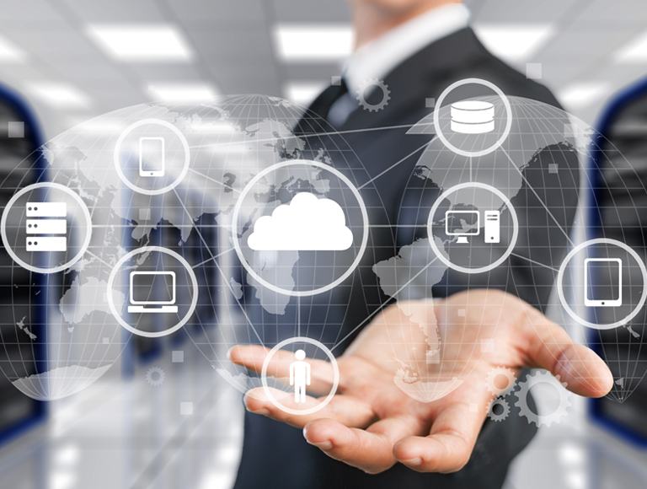
SOPORTE TÉCNICO
El soporte técnico es un área que proporciona asistencia a los usuarios al tener algún problema al utilizar un producto o servicio, ya sea este el hardware o software de una computadora, de un servidor de Internet, de los periféricos, o de cualquier otro equipo o dispositivo.
Es el servicio que se brindan a empresas o personas que buscan soluciones a las averías sean físicas (hardware) o lógicas (software) de computadora, y lo brinda un personal especializado en informática o mantenimiento de las mismas denominados técnicos.

Slide 8
TIPOS DE SOPORTE TÉCNICO
Soporte técnico vía telefónica
Soporte técnico vía chat
Soporte técnico vía asistencia técnica personal
Soporte técnico vía asistencia remota

Slide 9
ÁREAS QUE ABARCA
Reparación de PC
Redes cableadas / wifi
Respaldo de datos
Instalaciones y configuraciones

Slide 10
SOFTWARE
HARDWARE
Instalación y actualización de sistemas operativos (Windows, Linux, etc.)
Configuración y personalización del sistema operativo
Instalación de drivers y aplicaciones relacionadas al hardware
Instalación de programas varios (Office, Photoshop, Corel, Autocad, etc.)
Instalación de software antivirus
Instalación de software antispyware
Instalación de software antimalware
Instalación de programas de seguridad
Instalación de software de mantenimiento de PC
Desinstalación de programas y/o actualización
Diagnóstico preventivo
Armado de computadoras a medida del cliente
Actualización de equipos
Reparación de componentes con fallas
Reemplazo de componentes defectuosos
Instalación y configuración de placas de video
Instalación y configuración de placas de audio
Instalación y configuración de placas de red
Actualización de componentes
Instalación y actualización de memoria
Instalación de discos rígidos y lecto-grabadoras de CD y DVD
Instalación de periféricos
Reparación y reemplazo de fuentes de alimentación
Testeo de placas madre (mother)

